Slide 1





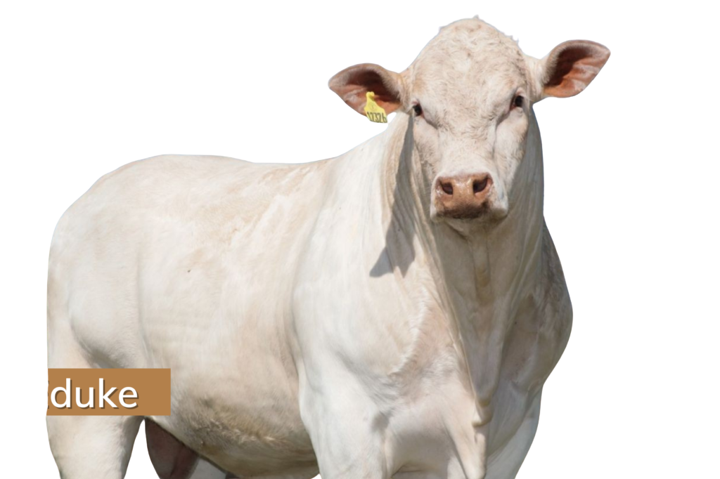
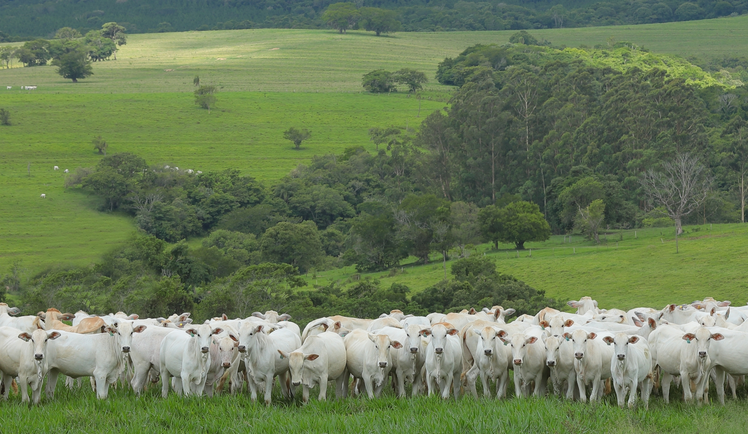

Seleção de animais com base nos resultados das avaliações de resistência e tolerância ao carrapato bovino e o que esperar do futuro?
Rodrigo Giglioti
Instituto de Zootecnia - IZ

Slide 2

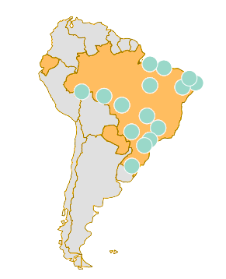
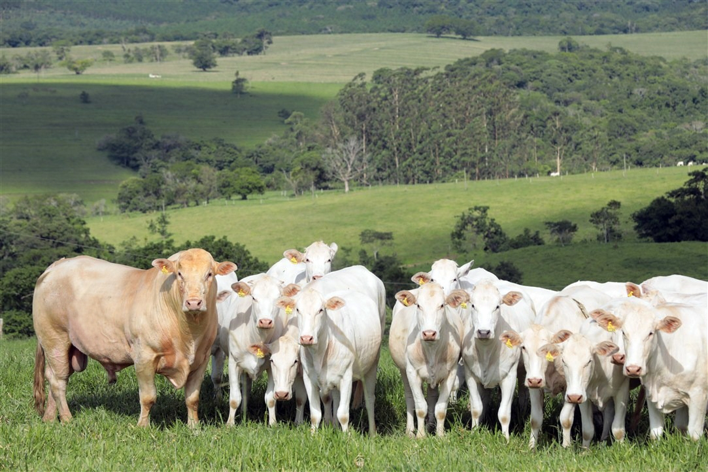
Raça Canchim: presente em praticamente todas as regiões brasileira
  Precocidade (abate/ganho de peso)
  Rusticidade/Adapatação ao clima tropical
https://canchimilma.com.br/

Slide 3

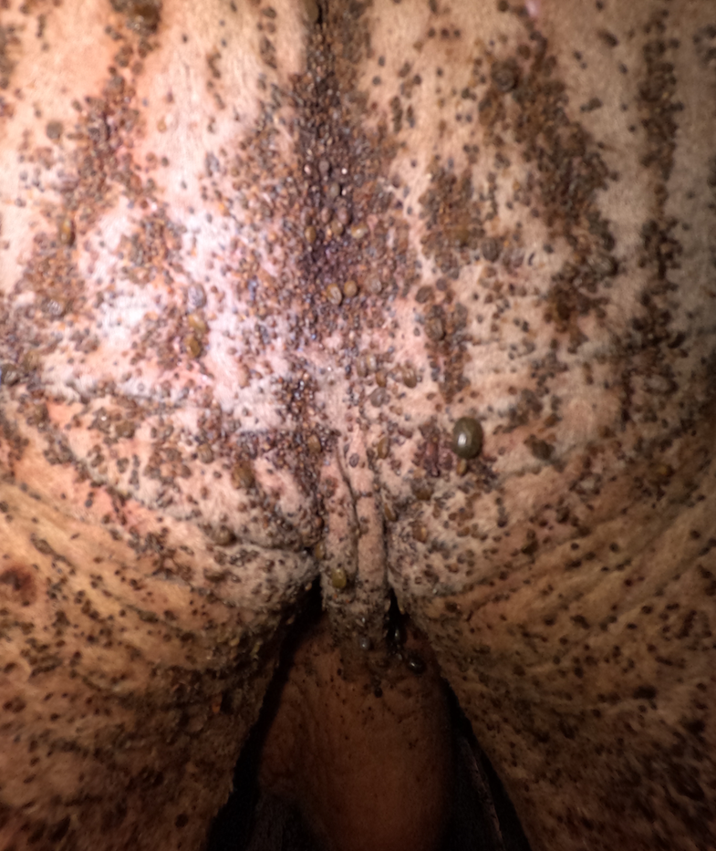
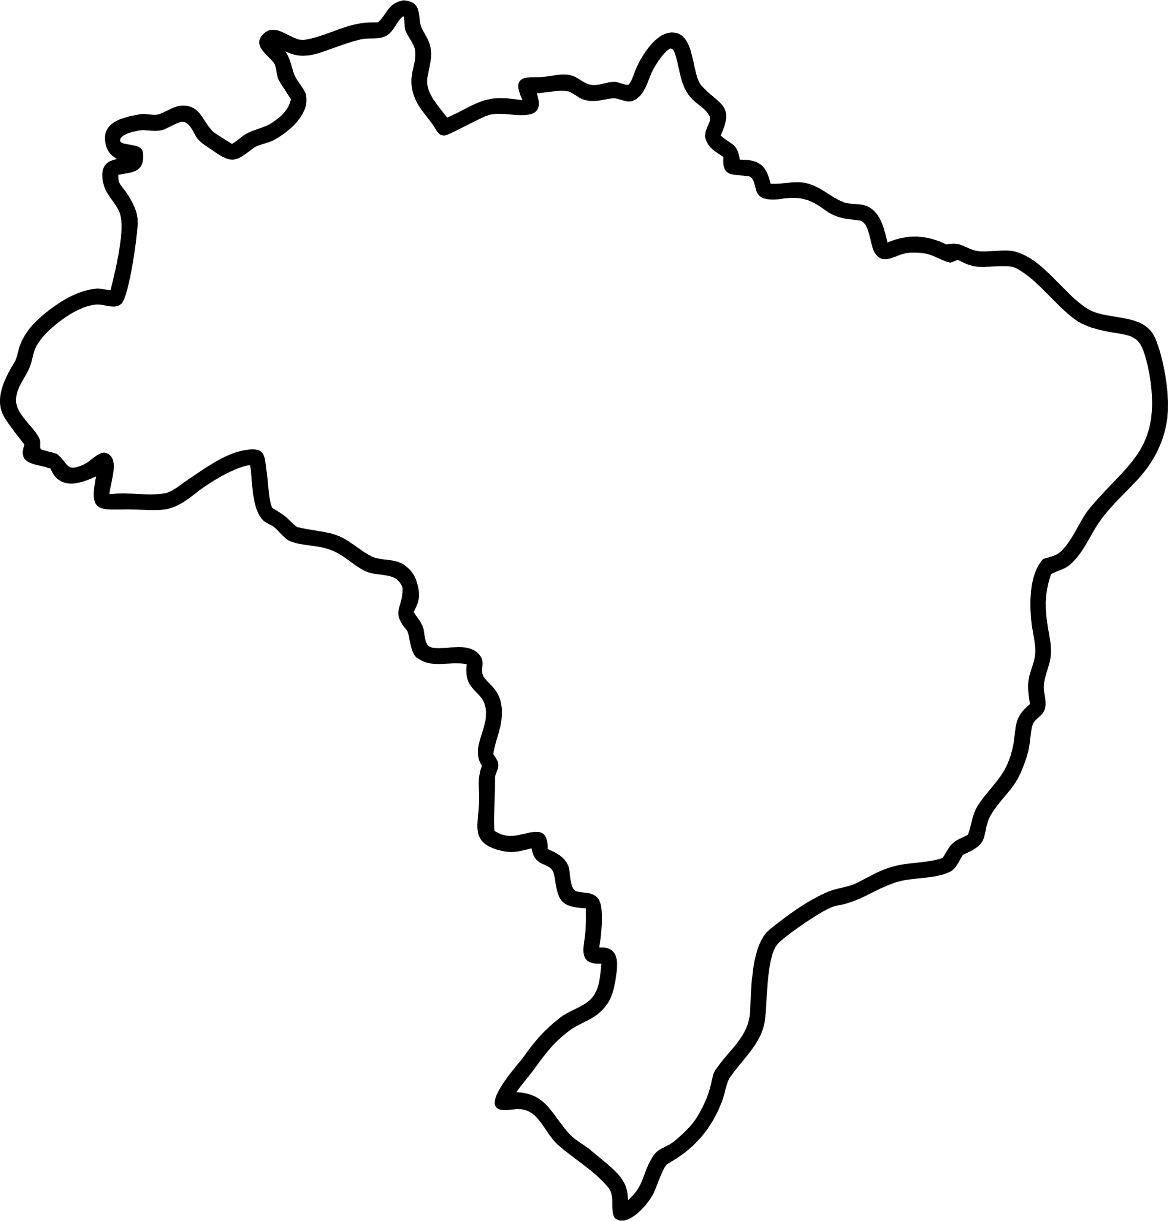



Por que estudar a resposta do hospedeiro aocarrapato na raça Canchim?
Apesar da rusticidade da raça, a maior proporção de genética taurina eleva a suscetibilidade ao carrapato
Clima tropical
Resistência Química
Infestações endêmicas e contínuas ao longo do ano
Populações de carrapatos resistentes a múltiplos acaricidas
Impacto Produtivo
Redução direta no ganho de peso e desempenho reprodutivo

Slide 4




E por quê não apenas avaliar a resistência genética dos animais como uma medida?
A resposta bovina à infestação por carrapatos pode ser dividida em três mecanismos para controlar a carga parasitária:
Resistência
Tolerância
Resiliência

Slide 5
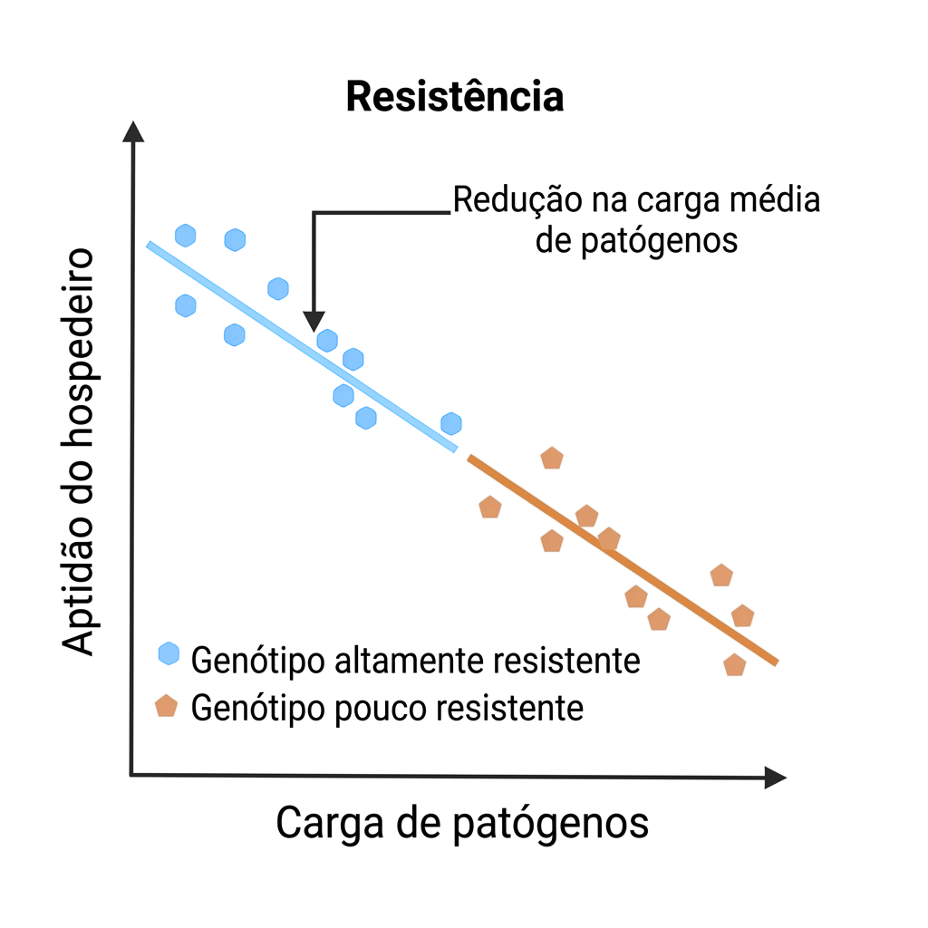
E por quê não apenas avaliar a resistência genética dos animais como uma medida?
Redução da carga média de patógenos
Resistência
Capacidade do animal de reduzir a carga parasitária por meio de respostas imunológicas - menor infestação de carrapatos
Carga do patógeno

Slide 6
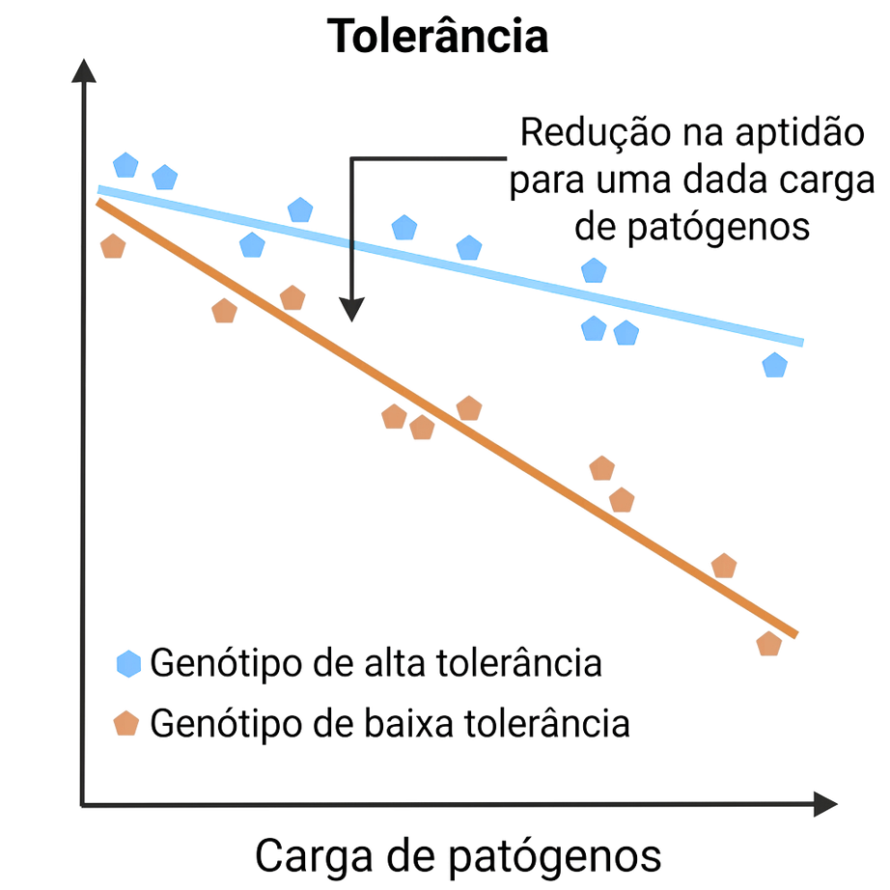

E por quê não apenas avaliar a resistência genética dos animais como uma medida?
Redução do desempenho para uma dada carga de patógeno
Tolerância
Capacidade de manter o desempenho produtivo mesmo sob infestação.
O animal não necessariamente elimina o parasita, mas minimiza o dano fisiológico causado por cada unidade de carga parasitária - preservando ganho de peso e saúde
Carga do patógeno

Slide 7
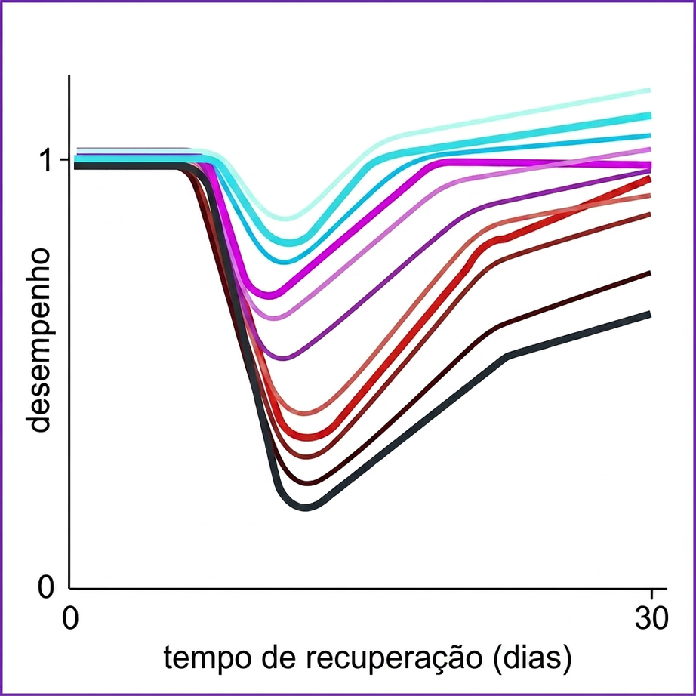
E por quê não apenas avaliar a resistência genética dos animais como uma medida?
Resiliência
Resiliência
Capacidade de recuperar o estado produtivo após um episódio de infestação intensa - velocidade de retorno ao desempenho basal após o pico de carga parasitária.

Slide 8




E por quê não apenas avaliar a resistência genética dos animais como uma medida?
Resistência: reduz o nível de infecção → foca no patógeno
Tolerância: reduz o impacto da infecção → foca no hospedeiro
Resiliência: pode ser a combinaçao dos dois → foco no tempo de recuperação
Animais criados em uma região endêmica para a ocorrência dos carrapatos: Tolerância

Slide 9
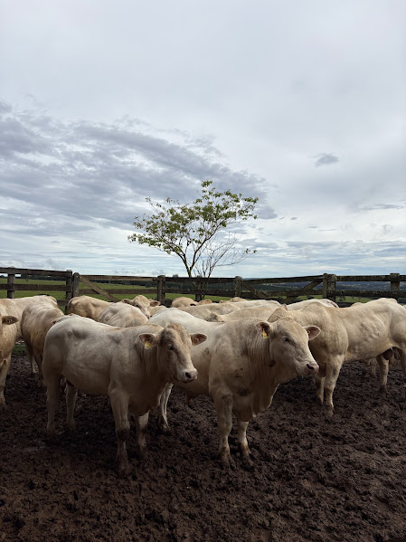
Materiais e Métodos
1
Bovinos Canhim presentes na fazenda do grupo ILMA (n=142)
2
Pesados: GP
3
Reatividade
4
Contagens de carrapatos: Fêmeas adultas e escores de infestação

Slide 10
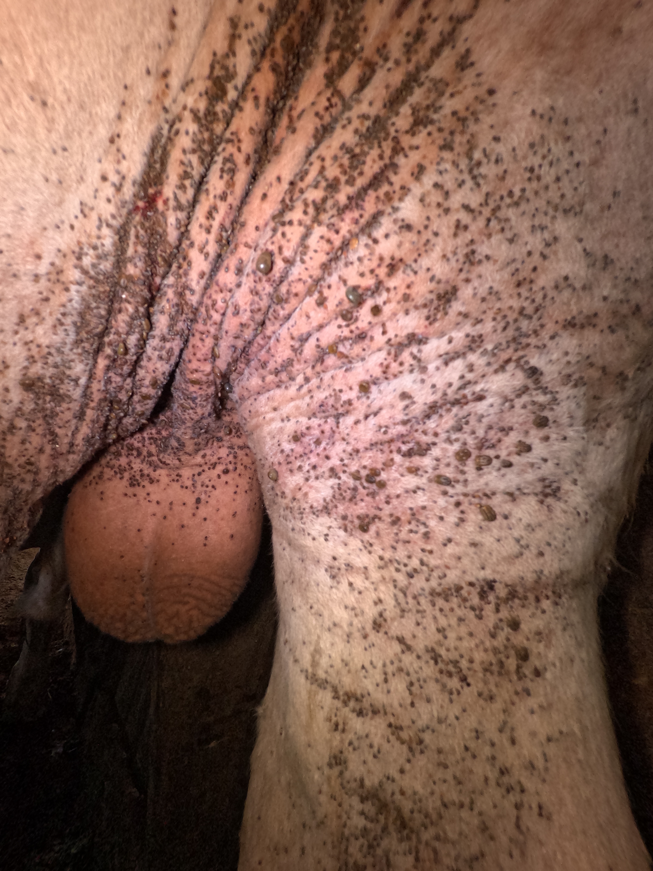
Materiais e Métodos
4
Contagens de carrapatos: Fêmeas adultas e escores de infestação (0 - 4)

Slide 11
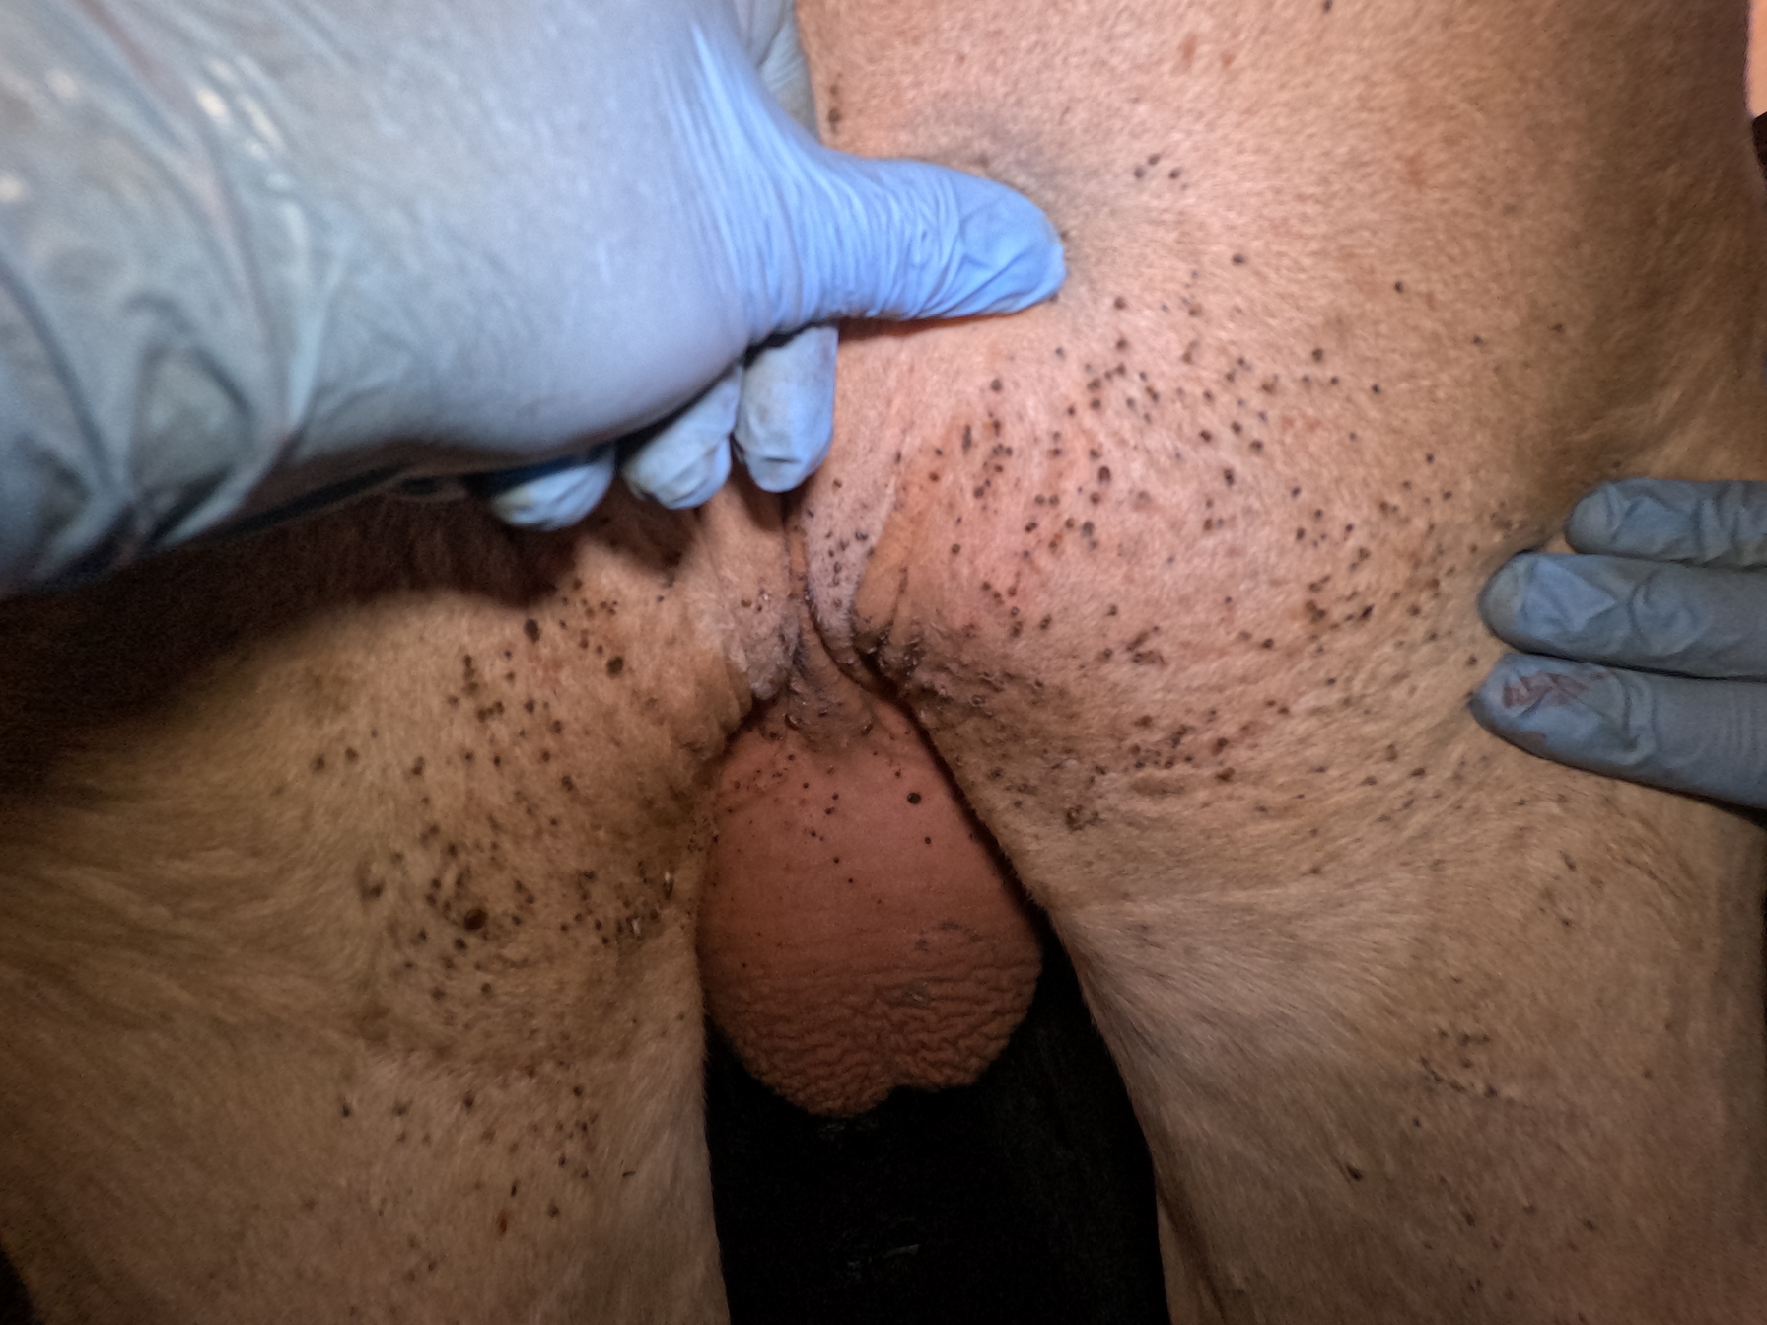

Materiais e Métodos
4
Contagens de carrapatos: Fêmeas adultas e escores de infestação (0 - 4)
Exemplo: 0 fêmeas adultas e escore = 2

Slide 12


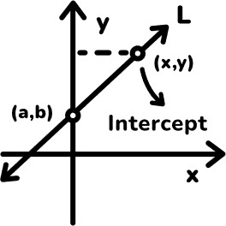
Materiais e Métodos
5
Análise dos dados: Modelo de Normas de Reação: Tolerância
desempenho produtivo responde à variação na carga de carrapatos
-O intercepto da norma de reação indica o potencial produtivo basal do animal
Animais com intercepto alto são geneticamente superiores em desempenho
-slope: inclinação da reta

Slide 13
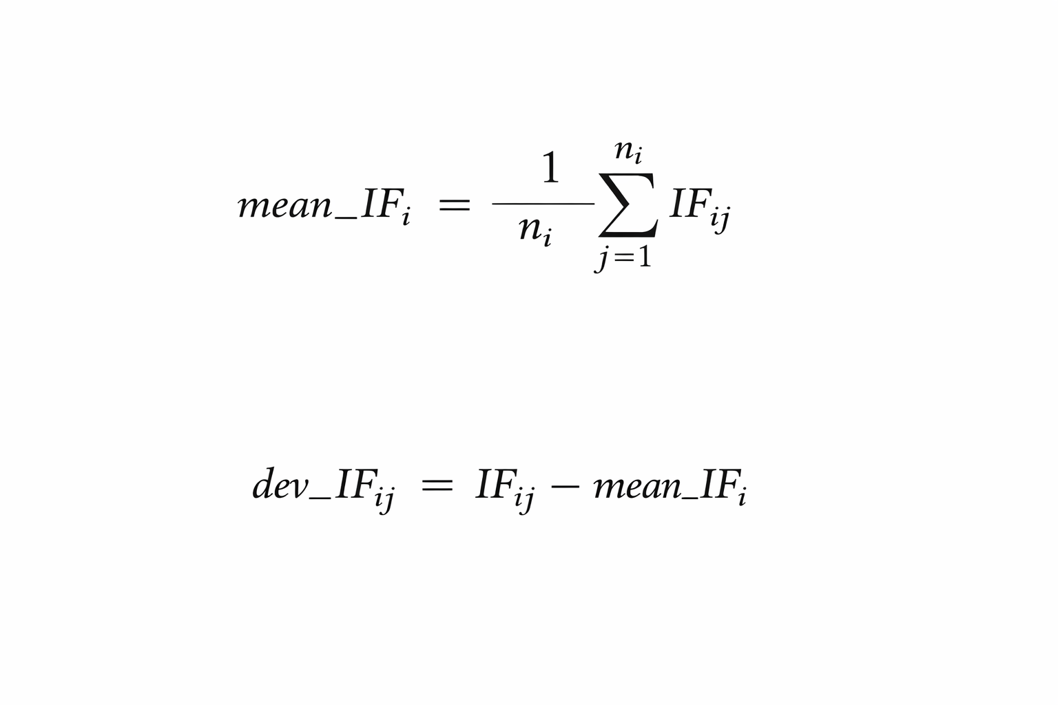
Materiais e Métodos
5
Análise dos dados: Modelo de Normas de Reação: Tolerância
Resumo das Análises Estatísticas
MCMCglm R
1
Construção do Índice Global de Infestação (PCA)
  Criado indice global de infestação: 2 medidas
  CorG 0.96
  CorR 0.41 (cada medida contém informação fenotípica única)
2
Decomposição do índice em desafio crônico e agudo
-média_IF→ média individual do desafio (componente crônico)
-desvio_IF → desvio por avaliação (componente agudo)

Slide 14
Materiais e Métodos
5
Análise dos dados: Modelo de Normas de Reação: Tolerância
3
Construção e ordenação do pedigree
Criação da matriz inversa de parentesco
4
Efeitos fixos
  avaliação (aval)
  linhagem
  grupo contemporâneo (gc = safra × grupo)
  mean_IF (desafio crônico)
  dev_IF (desafio agudo)
  interações
Efeito aleatório (genético aditivo)
us(traco + traco:dev_IF) : animal

Slide 15
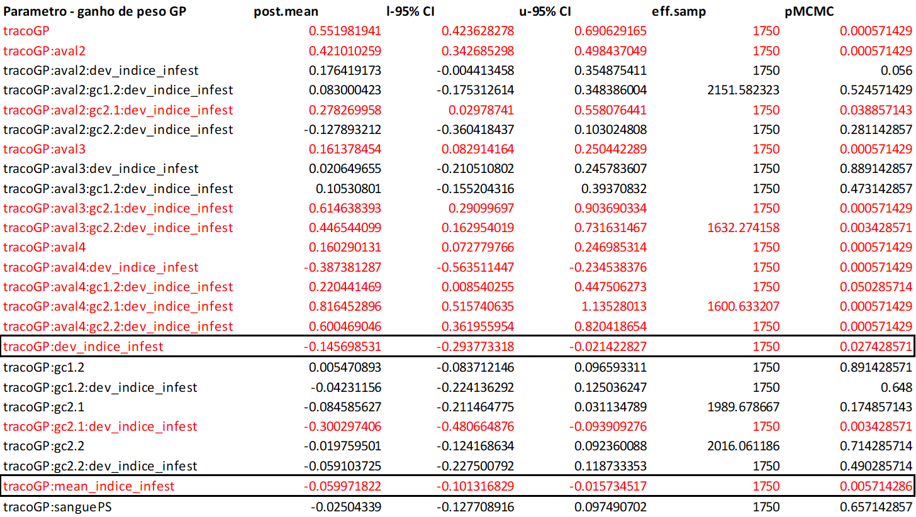


Tolerância

Slide 16
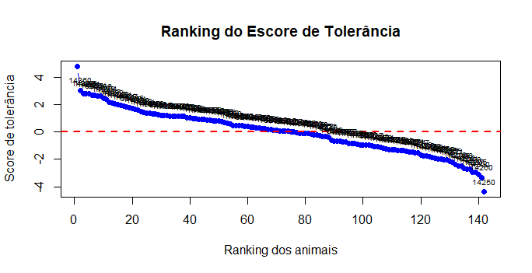

Slide 17
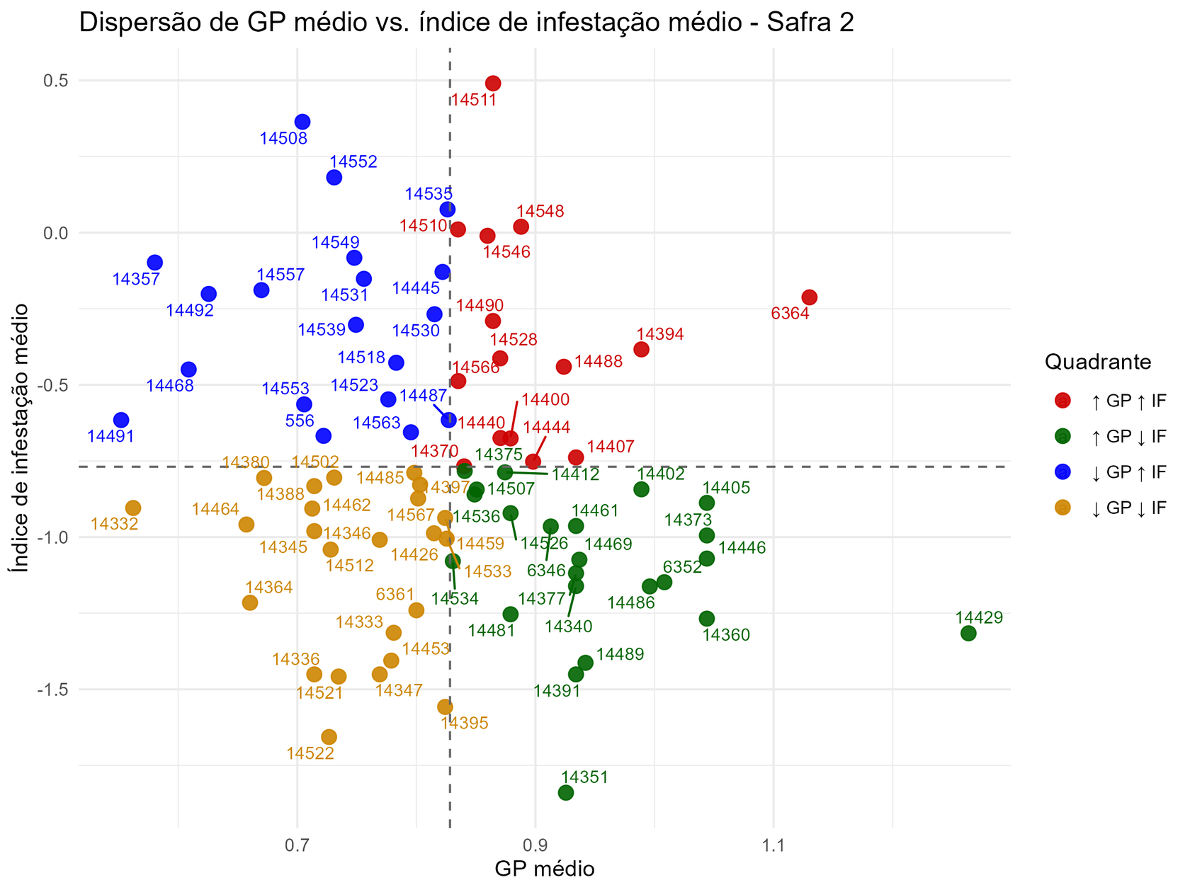



Tolerância decomposta

Slide 18
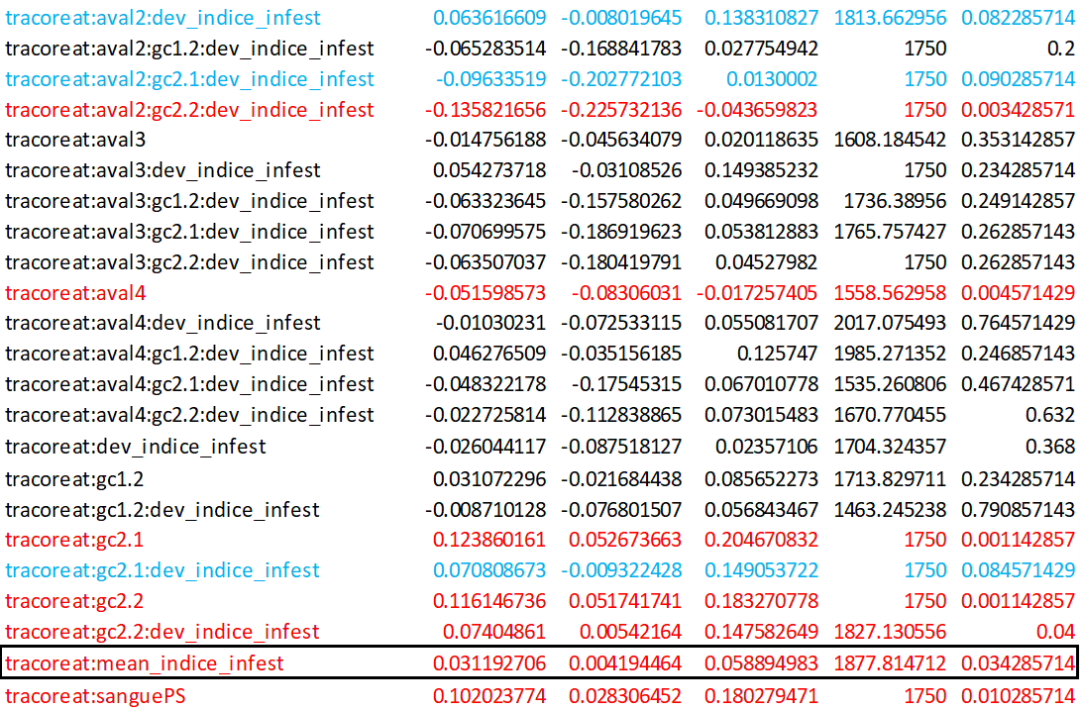

Slide 19
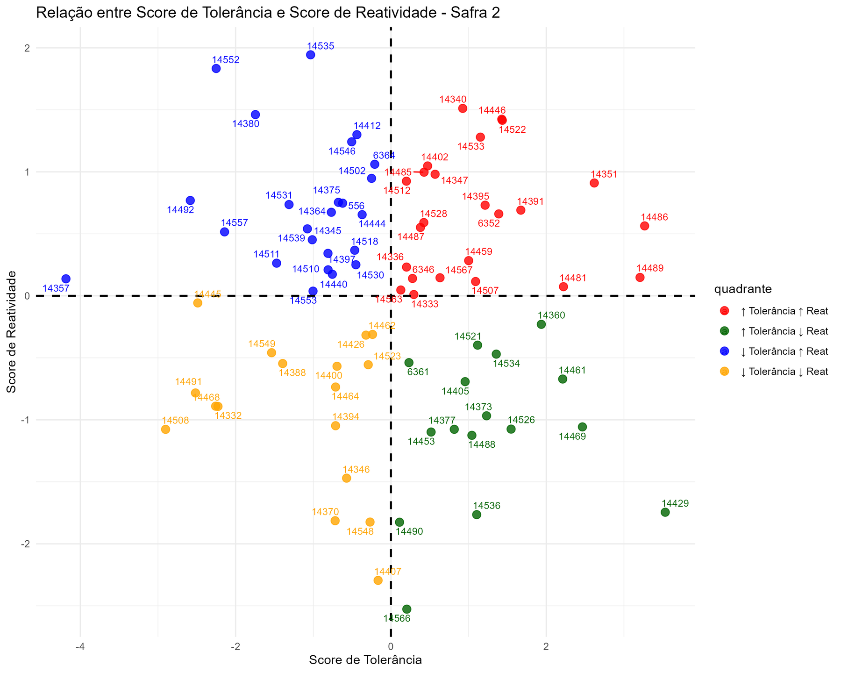
Tolerância x Reatividade

Slide 20
O que esperar do futuro?
Continuar avaliando os animais em relação as contagens de carrapatos concomitante com as outras características para criarmos um maior banco de dados
Tolerância: critério de seleção?

Slide 21

Obrigado !!
rodrigo.giglioti@sp.gov.br

